Slide 1
Отчёт МБДОУ «Детский сад № 10» «Счастливое солнечное детство»

Slide 2
Праздник воздушных шаров

Slide 3
Праздник воздушных шаров

Slide 4
Праздник воздушных шаров

Slide 5
Праздник воздушных шаров

Slide 6
Праздник воздушных шаров

Slide 7
Праздник «Правила дорожного движения»

Slide 8
Праздник «Правила дорожного движения»

Slide 9
Праздник «Правила дорожного движения»

Slide 10
Праздник бантиков

Slide 11
Праздник бантиков

Slide 12
Праздник бантиков

Slide 13
Праздник бантиков

Slide 14
Праздник бантиков

Slide 15
Праздник бантиков

Slide 16
Праздник бантиков

Slide 17
Праздник бантиков

Slide 18
Праздник бантиков

Slide 19
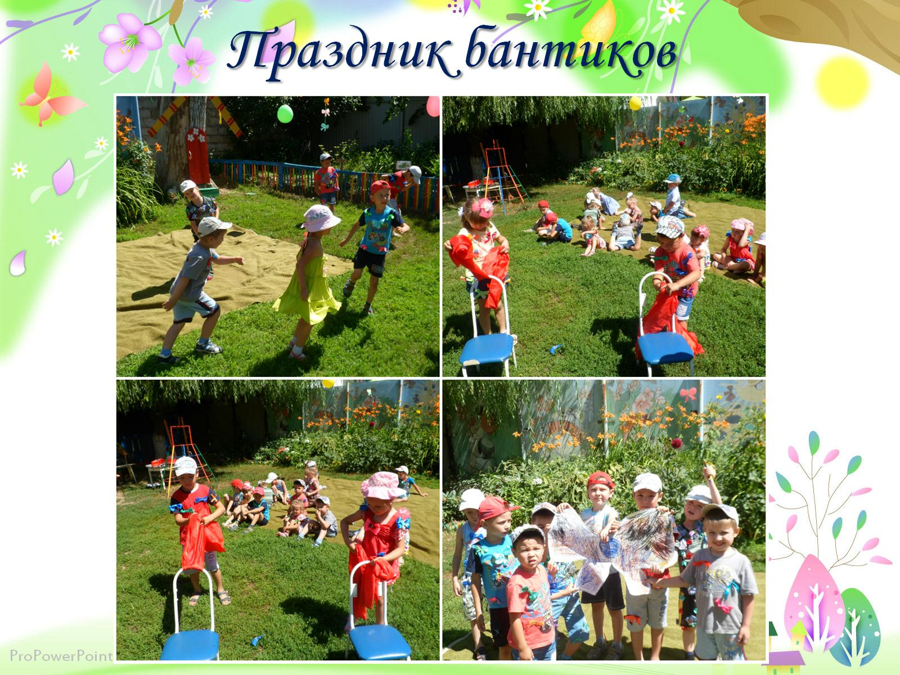
Праздник бантиков

Slide 20
Праздник бантиков

Slide 21
Пушкинские чтения

Slide 22
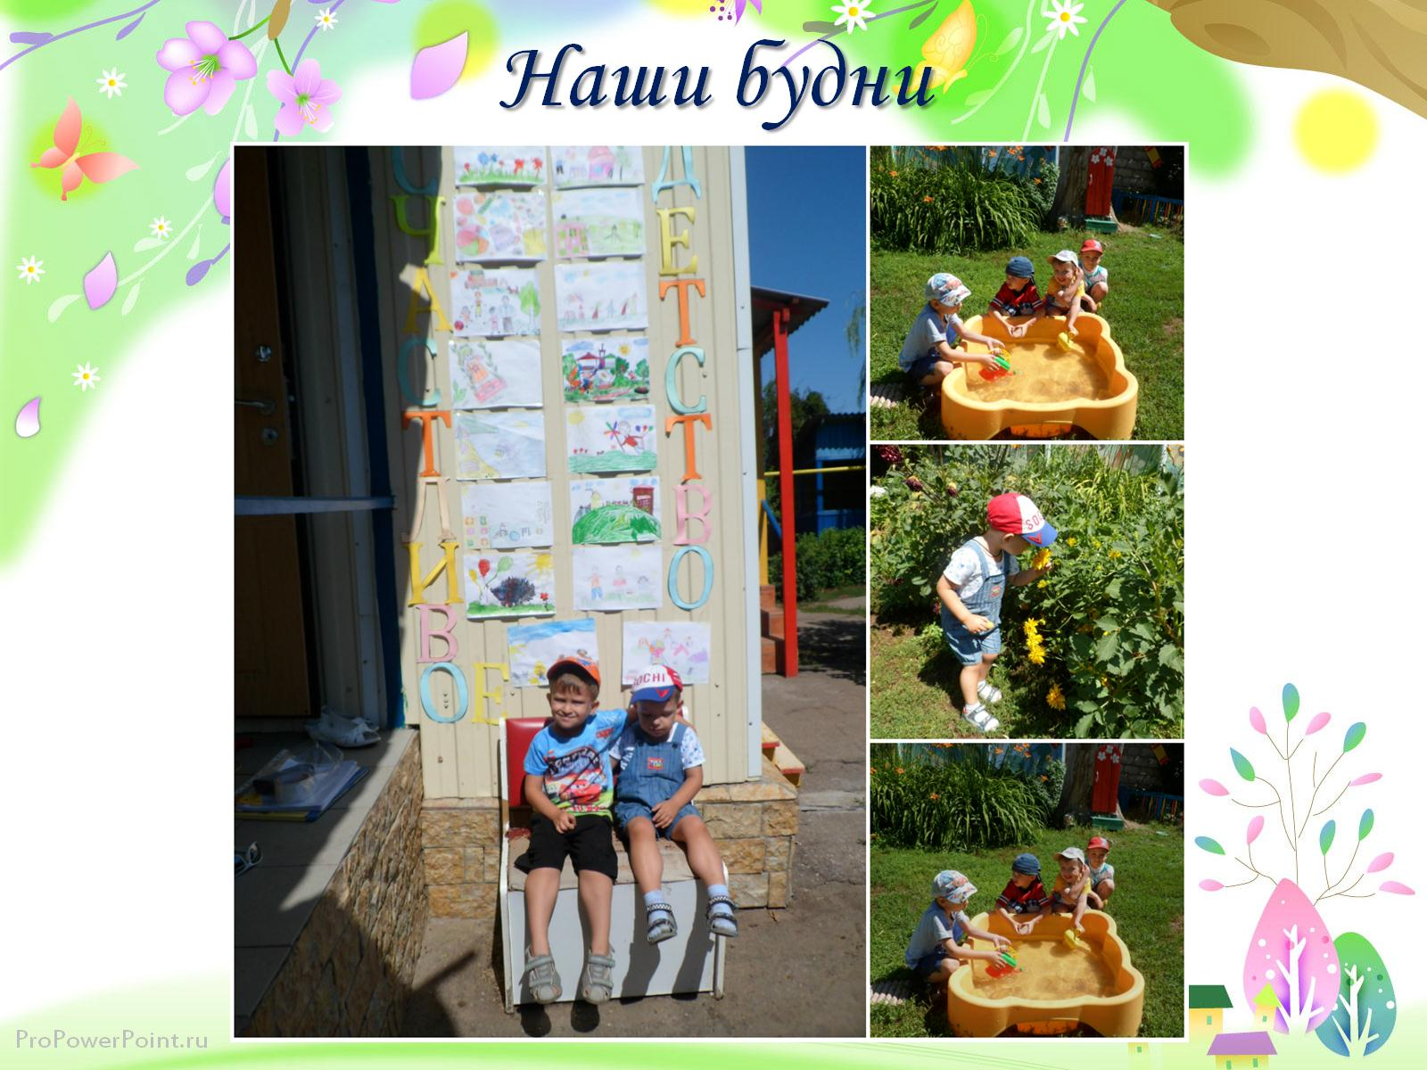
Наши будни

Slide 23
Наши будни

Slide 24
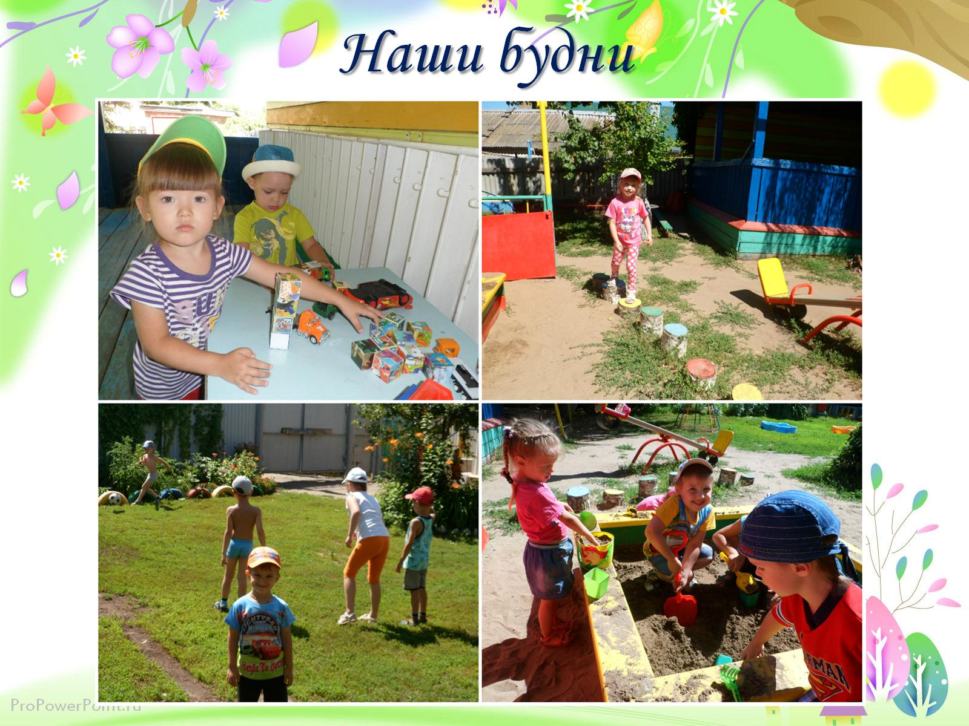
Наши будни

Slide 25
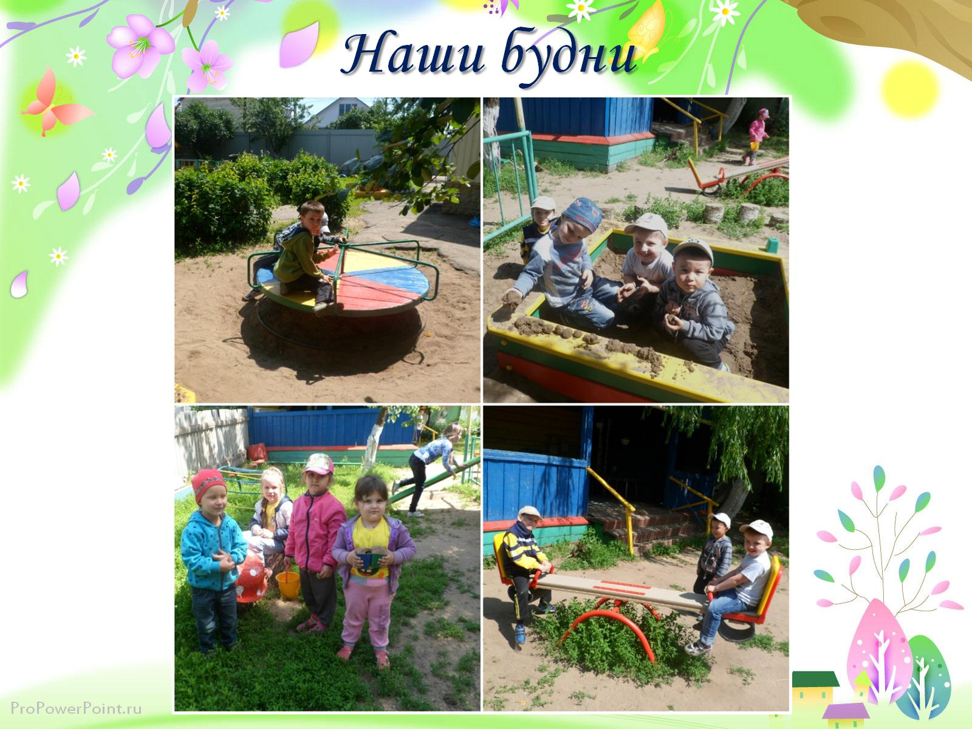
Наши будни

Slide 26
Выставка «В гостях у сказки»

Slide 27
Выставка «В гостях у сказки»

Slide 28
Праздник «Прощание с летом»

Slide 29
Праздник «Прощание с летом»

Slide 30
Праздник «Прощание с летом»

Slide 31
Спасибо за внимание!

